Slide 1



99
ALGORITMa-2 pemrograman modular
Algoritma :
Logis
Masuk / dipahami akal
Memenuhi hukum logika
oleh :
SANYATA PURWIDAYANTA

Slide 2


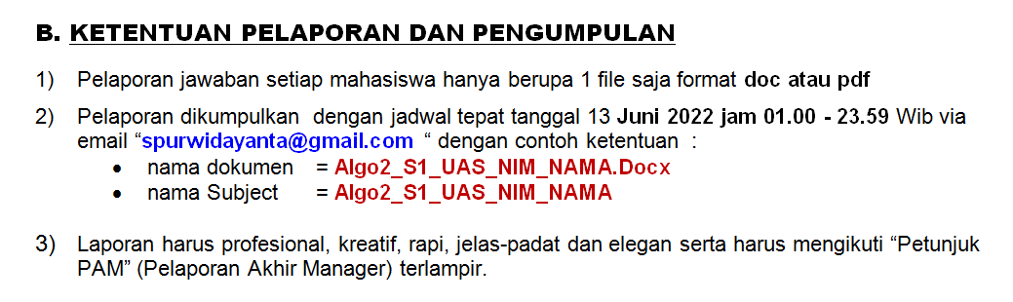
■ KUNCI PENILAIAN CAPAIAN KOMPETENSI
INTEGRASI PENCAPAIAN KOMPETENSI:
Kompeten memiliki pengetahuan yang memadai dan integral tentang Algoritma Modular
Menguasai dan bisa trampil memperluas tipe data kompleks Record, Array, dan File
Memahami dan mampu menerapkan metode algoritma internal sorting
Menguasai dan bisa trampil menerapkan Teknik Modular, procedure dan function dalam membuat Produk Aplikasi Modular
Mampu membuat dokumentasi laporan managerial logika skema algoritma dan pemrograman dari aplikasi

Slide 3
■ MODEL SOAL
Input Manual :
Write(‘Nama = ‘); Readln(Nm)
Input File:
Write(‘Nama = ‘); Readln(F, Nm)
Soal-1 :
Kasus Kreativitas Modular
Soal-2 :
Kasus Realisasi Internal Sorting
MENU SIMULASI METODE INTERNAL SORTING
MENU IPO
[1]. Menyiapan Tabel dari File Teks
---- << METODE COUNTING SORT >>
[2]. Counting Sort
---- << METODE INSERTION SORT >>
[3]. Natural Insertion-Sort
[4]. Binary Insertion-Sort
[5]. Shell Insertion-Sort
---- << METODE SELECTION SORT >>
[6]. Natural Selection-Sort
[7]. Heap Selection-Sort
---- << METODE EXCHANGE SORT >>
[8]. Natural Bubble Exchange-Sort
[9]. Optimal Bubble Exchange-Sort
[A]. Flag Bubble Exchange-Sort
---
[B]. Shaker Exchange-Sort
[C]. Quick Exchange-Sort
[D]. Radix Exchange-Sort
[E]. Merge Exchange-Sort
[0]--> Selesai
[1] Input Data Keyboard Manual
[2] Input Data Generator Otomatis
[3] Input Data File Text Otomatis
---------------
[4] Output Laporan Data Manual
[5] Output Laporan Data Generator
[6] Output Laporan Data File Text
--------------
[0] Selesai
>>> Pilih nomor = ?
>>> Pilih nomor = ?

Slide 4
■ AKSES FILE
PASCAL : AKSES FILE
ALGORITMA : INPUT FILE
Type ElemenNilai = Record
Nim : String[8];
Nama : String[30];
…
NA : Real;
Idx : String[10];
End;
TabelNilai = Array[1..NMax] of ElemenNilai;
FileText = TEXT;
Var Tabel1,Tabel2, Tabel3 : TabelNilai;
FT : FileText;
Procedure Input_FILE (in/out F: FileText;
in/out Tx: TabelNilai; in/out gN:Integer);
{I.S: Tx sembarang, indek N terdefinisi }
{F.S: Tx terisi N record data hasil dari input file }
Var i : integer;
Begin
i traversal 1..gN
Output(MNT,'INPUT DATA ke - ', i);
ViewLayarEntry(White,Brown);
Input(F,(Tx[i].Nim,Tx[i].Nama,Tx[i].Khdr,Tx[i].UTS,Tx[i].UAS);
Endi
End;
PASCAL : INPUT FILE
Call Input_FILE (FT, Tabel1, 15);
Procedure OpenFileText(var F : TEXT; NamaFile: String);
{I.S: F fileteks, "Namafile.ekstensi" maks 8.3 karakter }
{F.S: File F aktif }
Begin
{====proses FIle }
Assign(F,NamaFile);
{$I-} { non-aktifkan Compiler Pascal}
Reset(F); { mengambil variabel IOResult}
{$I+} { aktifkan Compiler Pascal }
If (IOResult <> 0) Then { file tidak ada }
Rewrite(F); { membuat file baru ada }
{ IOResult = 0 file siap}
End; Rewrite(F) = Assign(F,Namafile) + Reset(F);
Procedure Input_FILE (var F: FileText; var Tx: TabelNilai; var gN:Integer);
{I.S: Tx sembarang, indek N terdefinisi }
{F.S: Tx terisi N record data hasil dari input file }
Var i : integer;
Begin
For i:=1 to gN do begin
GotoXY(25,04); Writeln('INPUT DATA ke - ', i);
{- Sengaja tidak disajikan untuk belajar dan eksplorasi
Readln(F,(Tx[i].Nim,Tx[i].Nama,Tx[i].Khdr,Tx[i].UTS,Tx[i].UAS);
- LIHAT ALGORITMA }
End;
end;
Call OpenFileText(FT,’D;\data\filedata.txt’);

Slide 5


DISKUSI DAN PERTANYAAN
Silakan …
Metode :
INSERTION SORT
Software Engineer

Slide 6
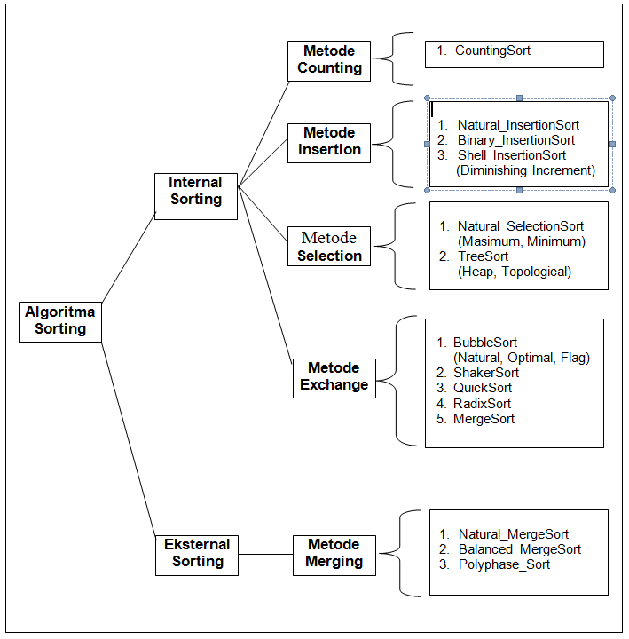
ALGORITMA “SORTING” = “Mengurutkan”
Data : 5,7,2,6,1, 9,5
Natural_InsertionSort
KAMUS DATA
Type INDEKS = 0 .. N;
ELEMEN = Integer;
TDATA = Array[0..N] Of ELEMEN;
Procedure Natural_InsertionSort(in/out T : TDATA);
{I.S : T sudah berisi DATA sembarang }
{F.S : T[1]<T[2]<T[3]…<T[N]
Kamus i,j : INDEKS // indeks elemen, indeks geser
Temp : ELEMEN // temporari item
Algoritma
i Traversal 2.. N
Temp ← T[i]
j ← i-1
While (T[j] > Temp) and (j>=1) do
T[j+1] ← T[j]; //geser elemen
j ← j–1; //cari lokasi yang sesuai
Endwhile
T[J+1] ← Temp; {mengisi posisi yang sesuai}
Endi;
End
Urutkan :
> 1,2,5,5,6,7,9 (ascending)
> 9,7,6,5,5,2,1 (descending)
Nama di buku-buku :
> Counting sort
> Insertion Sort, Binary Sort, Shell Sort
> Max Sort, Min Sort, Heap Sort
> Bubble sort, shaker sort, dst
Apakah Anda Paham ?
Harus paham → Pelajari / belajar
// jika j=0, harus ditangani khusus karena indeks j=0 tidak ada
// Solusinya dengan sentinel membuat indeks 0
// atau dengan menangani j=0 dengan boolean pengganti (j>=0)

Slide 7
MEMPELAJARI PROSES SORTING
Natural_InsertionSort
Temp →
40
50
10
50
?
?
?
?
?
?
KAMUS DATA
Type INDEKS = 0 .. N; // N=10
ELEMEN = Integer; //bagaimana <NIM,Nama, Nilai>
TDATA = Array[0..N] Of ELEMEN;
Procedure Natural_InsertionSort(in/out T : TDATA);
{I.S : T sudah berisi DATA sembarang }
{F.S : T[1]<T[2]<T[3]…<T[N]
Kamus i,j : INDEKS // indeks elemen, indeks geser
Temp : ELEMEN // temporari item
Algoritma
i Traversal 2.. N
Temp ← T[i]
j ← i-1
While (T[j] > Temp) and (j>=1) do
T[j+1] ← T[j]; //geser elemen
j ← j–1; //cari lokasi yang sesuai
Endwhile
T[J+1] ← Temp; {mengisi posisi yang sesuai}
Endi;
End
Idx | Awal |  | (1) |  | (2) |  | (3) |  | (4) |  | (5) |  | (6) |  | (7) |  | (8) |  | (9)
1 | 60 | * | 40 | * | 10 | * | 10 | * | 10 | * | 10 | * | 10 | * | 10 | * | 10 | * | 10
→2 | 40 | * | 60 | * | 40 | * | 40 | * | 40 | * | 40 | * | 10 | * | 10 | * | 10 | * | 10
3 | 50 | → | 50 | * | 50 | * | 50 | * | 50 | * | 50 | * | 40 | * | 40 | * | 40 | * | 40
4 | 10 |  | 10 | → | 60 | * | 60 | * | 50 | * | 50 | * | 50 | * | 50 | * | 50 | * | 50
5 | 50 |  | 50 |  | 50 | → | 50 | * | 60 | * | 60 | * | 50 | * | 50 | * | 50 | * | 50
6 | 80 |  | 80 |  | 80 |  | 80 | → | 80 | * | 80 | * | 60 | * | 60 | * | 50 | * | 50
7 | 10 |  | 10 |  | 10 |  | 10 |  | 10 | → | 10 | * | 80 | * | 60 | * | 60 | * | 60
8 | 60 |  | 60 |  | 60 |  | 60 |  | 60 |  | 60 | → | 60 | * | 80 | * | 60 | * | 60
9 | 50 |  | 50 |  | 50 |  | 50 |  | 50 |  | 50 |  | 50 | → | 50 | * | 80 | * | 70
10 ↑ | 70 |  | 70 |  | 70 |  | 70 |  | 70 |  | 70 |  | 70 |  | 70 | → | 70 | * | 80
i
j
Prinsip metode ini adalah :
(1). Insertkan data yang dianalisis (tanda →) pada posisi indeks yang seharusnya
relatif terhadap data sebelumnya.
(2). Shift (geser) data untuk rekomposisi keterurutan yang benar dari data yang
dianalisis sampai di indek yang tepat. (* data yang sudah diproses atau hasil
proses geser)
Tipe pengurutan = ASCENDING
Ubahkan algo tsb agar DESCENDING ?

Slide 8
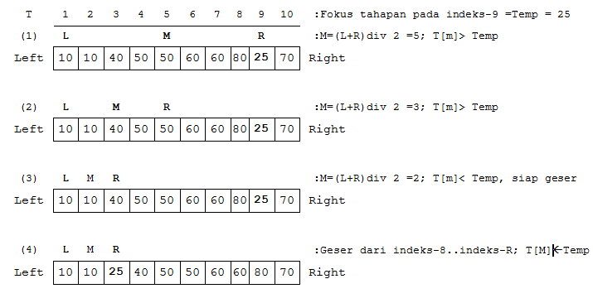
MEMPELAJARI PROSES SORTING
Binary_InsertionSort
MANDIRI
KAMUS DATA
Type INDEKS = 1 .. N;
ELEMEN = Integer;
TDATA = Array[1..N] Of ELEMEN;
Procedure Binary_InsertionSort(in/Out T : TDATA)
{I.S : T sudah berisi DATA sembarang }
{F.S : T[1]<T[2]<T[3]…<T[N] }
Kamus i,j : INDEKS; //
L,M,R : INDEKS; //Left-Mid-Right=Top-Mid-Bottom
Temp : ELEMEN; // Temporar item
Algoritma
i traversal 2..N
Temp ← T[i]; L ← 1; R ← i-1;
While (L<=R) do begin
M ← (L+R) div 2;
If (T[M}> Temp) then
R := M - 1
else
L := M + 1
endif
Endwhile
j Traversal i-1..L
T[j+1] := T[j]
endj
T[L] := Temp; {mengisi posisi yang sesuai}
Endi
End
Prinsip metode ini adalah :
(1). Insertkan data yang dianalisis (tanda →) pada posisi indeks yang seharusnya.
(2). Shift (geser) data untuk rekomposisi yang benar dari data yang dianalisis,
berpedoman pada posisi indeks yang benar dengan cara dibagi 2 (biner) area
Kiri(Left) dan Kanan(Right) dipisahkan oleh Tengah (Mid).
Misal proses sudah berlangsung pada elemen ke-9, sehingga elemen-1 s/d
elemen-8 sudah terurut, maka proses Binary_InsertionSort dari array T.

Slide 9
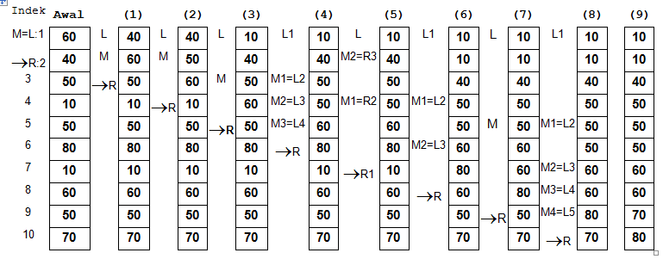
MEMPELAJARI PROSES SORTING
Binary_InsertionSort
MANDIRI
Temp →
40
?
?
?
?
?
?
?
?
?
KAMUS DATA
Type INDEKS = 1 .. N;
ELEMEN = Integer;
TDATA = Array[1..N] Of ELEMEN;
Procedure Binary_InsertionSort(in/Out T : TDATA)
{I.S : T sudah berisi DATA sembarang }
{F.S : T[1]<T[2]<T[3]…<T[N] }
Kamus i,j : INDEKS; //
L,M,R : INDEKS; //Left-Mid-Right=Top-Mid-Bottom
Temp : ELEMEN; // Temporar item
Algoritma
i traversal 2..N
Temp ← T[i]; L ← 1; R ← i-1;
While (L<=R) do begin
M ← (L+R) div 2;
If (T[M}> Temp) then
R := M - 1
else
L := M + 1
endif
Endwhile
j Traversal i-1..L
T[j+1] := T[j]
endj
T[L] := Temp; {mengisi posisi yang sesuai}
Endi
End
Prinsip metode ini adalah :
(1). Insertkan data yang dianalisis (tanda →) pada posisi indeks yang seharusnya.
(2). Shift (geser) data untuk rekomposisi yang benar dari data yang dianalisis, berpedoman pada posisi indeks yang benar dengan cara dibagi 2 (biner) area Kiri(Left) dan Kanan(Right) dipisahkan oleh Tengah (Mid).
Misal proses sudah berlangsung pada elemen ke-9, sehingga elemen-1 s/d elemen-8 sudah terurut, maka proses Binary_InsertionSort dari array T.

Slide 10
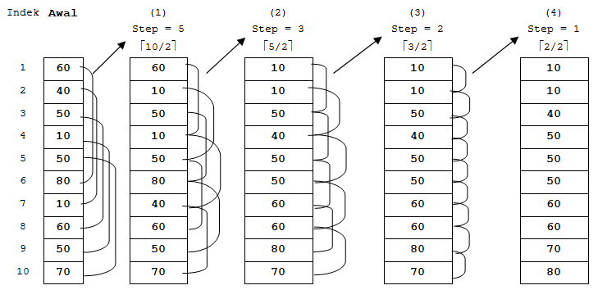
MEMPELAJARI PROSES SORTING
Shell_InsertionSort
MANDIRI
Type INDEKS = 1 .. N;
ELEMEN = Integer;
TDATA = Array[1..N] Of ELEMEN;
Procedure Shell_InsertionSort(in/Out T : TDATA)
{I.S : T sudah berisi DATA sembarang }
{F.S : T[1]<T[2]<T[3]…<T[N] }
Kamus i,j : INDEKS;
Step : Integer
Temp : ELEMEN;
Algoritma
Step ← ⎡N/2⎤ // pembulatan ke atas jarak antara
data yang dianalisis
While (Step > 0) do
i Traversal 1..(N-Step)
j ← i + Step
If (T[i]>T[j]) then
// Tukar
Temp ← T[i]
T[i] ← T[j]
T[j] ← Temp
Endif
Endi
Step ← ⎡N/2⎤ //penurunan untuk jarak selanjutnya
Endwhile
End
Prinsip metode ini adalah :
(1). Insertkan data dengan cara menukarkan.data diposisi ke-i dengan
data ke-(i+Step)
(2). Ulangi proses (1) dengan cara menurunkan step (biasanya step div 2)

Slide 11
DISKUSI DAN PERTANYAAN
Silakan …
Rehat sejenak
Metode :
SELECTION SORT
Software Engineer

Slide 12
MEMPELAJARI PROSES SORTING
Natural_SelectionSort
Minimum/Maksimum Sort ?
Temp →
60
40
50
?
?
?
?
60
?
?
KAMUS DATA
Type INDEKS = 1 .. N;
ELEMEN = Integer;
TDATA = Array[1..N] Of ELEMEN;
Procedure Natural_SelectionSort(in/Out T:TDATA)
{I.S : T sudah berisi DATA sembarang }
{F.S : T[1]<T[2]<T[3]…<T[N] }
Kamus i,j,k : INDEKS;
Temp : ELEMEN;
Algoritma // Minimum Selection Sort
i Traversal 1..(N-1)
Temp ← T[i] //data awal yang diperiksa
k ← i //index data yang diseleksi
j Traversal (i+1)..N
If (T[j] < Temp) then // cari minimum
k ← j // Catat indeks
Temp := T[j] // tampung minimum
Endif
Endj
{Tukar posisi yang benar}
T[k] ← T[i];
T[i] ← Temp;
Endi
End
Idx | Awal |  | (1) |  | (2) |  | (3) |  | (4) |  | (5) |  | (6) |  | (7) |  | (8) |  | (9)
K:→1 | 60 | - | 10 | - | 10 | - | 10 | - | 10 | - | 10 | - | 10 | - | 10 | - | 10 | - | 10
J:>2 | 40 | → | 40 | - | 10 | - | 10 | - | 10 | - | 10 | - | 10 | - | 10 | - | 10 | - | 10
3 | 50 | > | 50 | → | 50 | - | 40 | - | 40 | - | 40 | - | 40 | - | 40 | - | 40 | - | 40
*4 | 10 |  | 60 | > | 60 | → | 60 | - | 50 | - | 50 | - | 50 | - | 50 | - | 50 | - | 50
5 | 50 |  | 50 |  | 50 | >* | 50 | → | 60 | - | 50 | - | 50 | - | 50 | - | 50 | - | 50
6 | 80 |  | 80 |  | 80 |  | 80 | > | 80 | → | 80 | - | 50 | - | 60 | - | 60 | - | 60
7 | 10 | * | 10 | * | 40 |  | 50 | * | 50 | > | 60 | → | 60 | - | 60 | - | 60 | - | 60
8 | 60 |  | 60 |  | 60 |  | 60 |  | 60 |  | 60 | >* | 60 | → | 60 | - | 60 | - | 60
9 | 50 |  | 50 |  | 50 |  | 50 |  | 50 | * | 50 |  | 80 | > | 80 | → | 80 | - | 70
10 ↑ | 70 |  | 70 |  | 70 |  | 70 |  | 70 |  | 70 |  | 70 |  | 70 | > | 70 | - | 80
i
j
Prinsip metode ini adalah :
(1). Seleksi nilai minimum tandai indeksnya dengan (*) mulai seleksi dari tanda (>)
(2). Tukar data antara data pada indeks tanda (→) dengan data pada indeks tanda
(*) terakhir
Tipe pengurutan = ASCENDING
Ubahkan algo tsb agar DESCENDING ?

Slide 13
DISKUSI DAN PERTANYAAN
Silakan …
Rehat sejenak
Insertion = Menyisipkan
Selection = Memilih/ menyeleksi
Exchange = Menukar
Metode :
EXCHANGE SORT
Software Engineer

Slide 14

MEMPELAJARI PROSES SORTING
Natural_BubbleSort
KAMUS DATA
Type INDEKS = 1 .. N;
ELEMEN = Integer;
TDATA = Array[1..N] Of ELEMEN;
Procedure Natural_BubbleSort(in/Out T : TDATA)
{I.S : T sudah berisi DATA sembarang }
{F.S : T[1]<T[2]<T[3]…<T[N] }
Kamus i,j : INDEKS;
Temp : ELEMEN;
Algoritma
i Traversal 1..N
j Traversal 1..(N-1)
If (T[j+1]<T[j]) then //Tukar posisi
Temp := T[j+1];
T[j+1] := T[j];
T[j] := Temp;
Endif;
Endj
Endi
End
Idx | Awal |  | Pass (1) |  | (2) |  | (3) |  | (4) |  | (5) |  | (6) |  | (7) |  | (8) |  | (9) |  | (10)
j:>1 | 10 | > | 40 | > | 40 | > | 10 | > | 10 | > | 10 | > | 10 | > | 10 | > | 10 | > | 10 | > | 10
*2 | 60 | > | 50 | > | 10 | * | 40 | > | 40 | > | 40 | > | 40 | > | 10 | * | 10 | * | 10 | * | 10
*3 | 40 | * | 10 | * | 50 | > | 50 | > | 50 | > | 10 | > | 10 | * | 40 | > | 40 | > | 40 | > | 40
*4 | 50 | * | 50 | * | 50 | * | 10 | * | 10 | * | 50 | * | 50 | > | 50 | > | 50 | > | 50 | > | 50
*5(60) | 10 | > | 60 | > | 10 | * | 50 | * | 50 | * | 50 | * | 50 | * | 50 | * | 50 | * | 50 | * | 50
>6(80) | 50 | * | 10 | * | 60 | > | 50 | * | 50 | * | 50 | * | 50 | * | 50 | > | 60 | > | 60 | > | 60
*7 | 80 | * | 60 | * | 50 | * | 60 | > | 60 | > | 60 | > | 60 | > | 60 | * | 60 | * | 60 | * | 60
*8 | 50 | * | 50 | * | 60 | * | 60 | * | 60 | * | 60 | * | 60 | * | 60 | * | 60 | * | 60 | * | 60
*9 | 60 | > | 70 | > | 70 | > | 70 | > | 70 | > | 70 | > | 70 | > | 70 | > | 70 | > | 70 | > | 70
10 ↑ | 70 | > | 80 | > | 80 | > | 80 | > | 80 | > | 80 | > | 80 | > | 80 | > | 80 | > | 80 | > | 80
i
j
Prinsip metode ini adalah :
(1). Analisis bubble (gelembung) data setiap Pass (i) dimulai pada indeks j =1 ditandai (>)
(2). Penggelembungan data ke-j dari 1 sampai dengan (10-1) setiap Pass dilakukan berikut :
- data ke-j dibandingkan dengan data ke-(j+1)
- jika data ke-j < data ke-(j+1) maka lakukan tukar data (exchange) ditandai (*)
- jika data ke-j ≥ data ke-(j+1) maka data gelembung ganti data ke-(j+1) ditandai (>)
Tipe pengurutan = ASCENDING
Ubahkan algo tsb agar DESCENDING ?

Slide 15
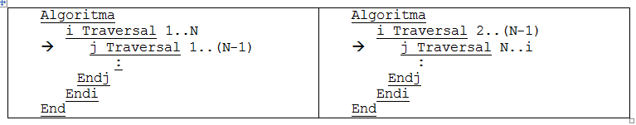
MEMPELAJARI PROSES SORTING
Optimal_BubbleSort
KAMUS DATA
Type INDEKS = 1 .. N;
ELEMEN = Integer;
TDATA = Array[1..N] Of ELEMEN;
Procedure Optimal_BubbleSort(in/Out T : TDATA)
{I.S : T sudah berisi DATA sembarang }
{F.S : T[1]<T[2]<T[3]…<T[N] }
Kamus i,j : INDEKS;
Temp : ELEMEN;
Algoritma
i Traversal 2.. (N-1)
j Traversal N.. i
If (T[j]<T[j-1]) then //Tukar posisi
Temp := T[j+1];
T[j+1] := T[j];
T[j] := Temp;
Endif;
Endj
Endi
End
Idx | Awal |  | Pass (1) |  | (2) |  | (3) |  | (4) |  | (5) |  | (6) |  | (7) |  | (8) |  | (9) |  | (10)
1 | 10 | > | 10 | - | 10 | - | 10 |  | 10 |  | 10 |  | ? |  | ? |  | ? |  | ? |  | ?
@ 2 | 60 | > | 10 | > | 10 | - | 10 |  | 10 |  | 10 |  | ? |  | ? |  | ? |  | ? |  | ?
*3 | 40 | * @ | 60 | * | 40 | * | 40 |  | 40 |  | 40 |  | ? |  | ? |  | ? |  | ? |  | ?
*4 | 50 | * | 40 | > @ | 60 | * | 50 |  | 50 |  | 50 |  | ? |  | ? |  | ? |  | ? |  | ?
*5 | 10 | > | 50 | * | 50 | * @ | 60 |  | 50 |  | 50 |  | ? |  | ? |  | ? |  | ? |  | ?
*6 | 50 | * | 50 | * | 50 | * | 50 | @* | 60 |  | 50 |  | ? |  | ? |  | ? |  | ? |  | ?
>7 | 80 | > | 80 | > | 50 | > | 50 | > | 50 | @> | 60 |  | ? |  | ? |  | ? |  | ? |  | ?
*8 | 50 | * | 50 | > | 80 | * | 60 | > | 60 | > | 60 | @ | ? |  | ? |  | ? |  | ? |  | ?
>9 | 60 | > | 60 | > | 60 | > | 80 | * | 70 | > | 70 |  | ? | @ | ? |  | ? |  | ? |  | ?
J:10> ↑ | 70 | > | 70 | > | 70 | > | 70 |  | 80 |  | 80 |  | ? |  | ? | @ | ? |  | ? |  | ?
i
j
Prinsip metode ini adalah :
(1). Proses sama dengan Natural_BubbleSort
(2). Proses penukaran dan pembandingan (penggelembungan) dioptimalkan
pengulangannya (proses dari indeks =N).

Slide 16
MEMPELAJARI PROSES SORTING
Flag_BubbleSort
Natural → Optimal → FlagOptimal
Procedure Optimal_BubbleSort (in/Out T : TDATA)
{I.S : T sudah berisi DATA sembarang }
{F.S : T[1]<T[2]<T[3]…<T[N] }
Kamus i,j : INDEKS;
Temp : ELEMEN;
Flag : Boolean
Algoritma
Flag ← True
i ← 2
While (i<=N) and (Flag) do
Flag ← False
j := N;
While(j>=i) do
If (T[j]<T[j-1]) then //Tukar posisi
Temp := T[j-1]
T[j-1] := T[j]
T[j] := Temp
Flag ← True
Endif;
J ← j–1;
EndWhile //jika tidak ada penukaran maka
//flag = false
i ← i + 1;
EndWhile
End
Flag →
F
T
T
T
T
F
?
?
?
?
?
Idx | Awal |  | Pass (1) |  | (2) |  | (3) |  | (4) |  | (5) |  | (6) |  | (7) |  | (8) |  | (9) |  | (10)
1 | 60 | > | 10 | - | 10 | - | 10 |  | 10 |  | 10 |  | ? |  | ? |  | ? |  | ? |  | ?
@* 2 | 40 | > | 10 | > | 10 | - | 10 |  | 10 |  | 10 |  | ? |  | ? |  | ? |  | ? |  | ?
*3 | 50 | * @ | 60 | * | 40 | * | 40 |  | 40 |  | 40 |  | ? |  | ? |  | ? |  | ? |  | ?
*4 | 10 | * | 40 | > @ | 60 | * | 50 |  | 50 |  | 50 |  | ? |  | ? |  | ? |  | ? |  | ?
*5 | 50 | > | 50 | * | 50 | * @ | 60 |  | 50 |  | 50 |  | ? |  | ? |  | ? |  | ? |  | ?
*6 | 80 | * | 50 | * | 50 | * | 50 | @* | 60 |  | 50 |  | ? |  | ? |  | ? |  | ? |  | ?
>7 | 10 | > | 80 | > | 50 | > | 50 | > | 50 | @> | 60 |  | ? |  | ? |  | ? |  | ? |  | ?
*8 | 60 | * | 50 | > | 80 | * | 60 | > | 60 | > | 60 |  | ? |  | ? |  | ? |  | ? |  | ?
>9 | 50 | > | 60 | > | 60 | > | 80 | * | 70 | > | 70 |  | ? |  | ? |  | ? |  | ? |  | ?
J:10> ↑ | 70 | > | 70 | > | 70 | > | 70 |  | 80 |  | 80 |  | ? |  | ? |  | ? |  | ? |  | ?
i
j
Prinsip metode ini adalah :
(1). Proses sama dengan Optimal_BubbleSort.
(2). Proses optimalisasi lebih lanjut dari Optimal_BubbleSort dilakukan dengan variabel
boolean berupa flag sampai bernilai true yaitu apabila sudah tidak terjadi proses
penukaran lagi (sudah terurut).

Slide 17


■ PENUTUP
Sekian …
TERIMA KASIH
Ngopi dulu ach …
Mohon diaktifkan Videonya
Akan Dicapture UNTUK DOKUMEN FOTO
2 x : Gaya Resmi + Gaya BEBAS

